Slide 1
საჯარო ინფორმაციის ხელმისაწვდომობა საქართველოში
2013 ოქტომბერი - 2014 დეკემბერი
www.opendata.ge
ლევან ავალიშვილი

Slide 2
მიღებული საჯარო ინფორმაციის სტატისტიკა
IDFI-იმ პროექტის ფარგლებში (ოქტომბერი 2013 - დეკემბერი 2014) მიმართა 308 საჯარო დაწესებულებას საჯარო ინფორმაციის 7 878 მოთხოვნით, რომელთაგან პასუხი მიღებულ იქნა 6 481 განცხადებაზე.
28 ცენტრალური საჯარო დაწესებულება;
96 სამინისტროებს დაქვემდებარებული სსიპ -ი და საქვეუწყებო დაწესებულება;
26 დამოუკიდებელი ორგანო;
128 ადგილობრივი თვითმმართველობის წარმომადგენლობითი და აღმასრულებელი ორგანო;
9 გუბერნატორის ადმინისტრაცია;
10 სახელმწიფო უნივერსიტეტი;
11 დაწესებულება სასამართლო სისტემიდან;
10 სახელმწიფო შპს და ააიპ.

Slide 5
IDFI-ის მიერ გაგზავნილ 5 466 მოთხოვნაზე მიღებული პასუხები
(ასახული არ არის იმგვარი პასუხები, სადაც იუწყებიან, რომ ინფორმაცია არ გააჩნიათ ან ქმედება არ განუხორციელებიათ)

Slide 6
სტანდარტული შინაარსის მოთხოვნები 4 958
სრულყოფილი
3 258 (65.7%)
არასრულყოფილი
319 (6.4%)
განსხვავებული მოთხოვნები 508
სრულყოფილი
370 (72.8%)
არასრულყოფილი
37 (7.3%)
უპასუხო
1 313 (26.5%)
უარი
68 (1.4%)
უპასუხო
84 (16.5%)
უარი
17 (3.4%)

Slide 8
უპასუხოდ (მ.შ. უარი) დატოვებული სტანდარტული მოთხოვნები შინაარსის მიხედვით

Slide 11
მიღებული ინფორმაციის ფორმა
ბეჭდური ფორმით (61%)
ორივე ფორმით (9%)
ელექტრონული ფორმით (30%)

Slide 12
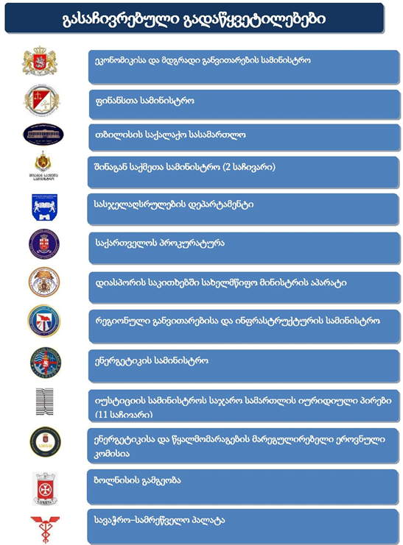

Slide 14
ნომინაცია 2014 წელს საჯარო ინფორმაციის ხელმისაწვდომობის უზრუნველყოფისათვის (ცენტრალური საჯარო დაწესებულებები)
ოკუპირებული ტერიტორიებიდან იძულებით გადაადგილებულ პირთა, განსახლებისა და ლტოლვილთა სამინისტრო
გარემოსა და ბუნებრივი რესურსების დაცვის სამინისტრო
სპორტისა და ახალგაზრდობის საქმეთა სამინისტრო
აჭარის ავტონომიური რესპუბლიკის განათლების, კულტურისა და სპორტის სამინისტრო

Slide 15
ნომინაცია 2014 წელს საჯარო ინფორმაციის ხელმისაწვდომობის უზრუნველყოფის გაუმჯობესებისათვის (ცენტრალური საჯარო დაწესებულებები)

Slide 16
ნომინაცია 2014 წელს საჯარო ინფორმაციის პროაქტიული ხელმისაწვდომობის უზრუნველყოფისათვის
საქართველოს განათლებისა და მეცნიერების სამინისტრო
საქართველოს ენერგეტიკის სამინისტრო

Slide 17
ნომინაცია 2014 წელს საჯარო ინფორმაციის ხელმისაწვდომობის უზრუნველყოფისათვის (სსიპ-ი, საქვეუწყებო და სხვა საჯარო დაწესებულებები)
საჯარო სამსახურის ბიურო
ტურიზმის ეროვნული ადმინისტრაცია
სასჯელაღსრულებისა და პრობაციის სასწავლო ცენტრი
პრობაციის ეროვნული სააგენტო
სოციალური მომსახურების სააგენტო
სამოქალაქო ავიაციის სააგენტო
სახალხო დამცველის აპარატი
საქართველოს მოსწავლე-ახალგაზრდობის ეროვნული სასახლე
პერსონალურ მონაცემთა დაცვის ინსპექტორის აპარატი
აკრედიტაციის ერთიანი ეროვნული ორგანო-აკრედიტაციის ცენტრი
საქართველოს პარლამენტის ეროვნული ბიბლიოთეკა

Slide 18
ნომინაცია 2014 წელს საჯარო ინფორმაციის ხელმისაწვდომობის უზრუნველყოფისათვის (სსიპ-ი, საქვეუწყებო და სხვა საჯარო დაწესებულებები)
სოფლის მეურნეობის სამეცნიერო - კვლევითი ცენტრი
სახელმწიფო ჰიდროგრაფიული სამსახური
ეროვნული უშიშროების საბჭო
ეროვნული სატყეო სანერგე მეურნეობა
სტანდარტებისა და მეტროლოგიის ეროვნული სააგენტო
კონკურენციის სააგენტო
დაზვერვის სამსახური
იურიდიული დახმარების სამსახური
ევრაზიის სატრანსპორტო დერეფნის საინვესტიციო ცენტრი
ვანო ხუხუნაიშვილის სახელობის ეფექტიანი მმართველობის სისტემისა და ტერიტორიული მოწყობის რეფორმის ცენტრი
საქართველოს ეროვნული მუზეუმი

Slide 19
ნომინაცია 2011 წელს საჯარო ინფორმაციის ხელმისაწვდომობის უზრუნველყოფისათვის (სახელმწიფო უნივერსიტეტები)
თბილისის სახელმწიფო სამედიცინო უნივერსიტეტი

Slide 20
ნომინაცია 2014 წელს საჯარო ინფორმაციის ხელმისაწვდომობის უზრუნველყოფისათვის (რეგიონები)
ცაგერის მუნიციპალიტეტის გამგეობა
დმანისის მუნიციპალიტეტის გამგეობა
ყვარლის მუნიციპალიტეტის გამგეობა
აბაშის მუნიციპალიტეტის გამგეობა
დმანისის მუნიციპალიტეტის საკრებულო
გორის მუნიციპალიტეტის საკრებულო
მცხეთა-მთიანეთის გუბერნატორის ადმინისტრაცია
კახეთის გუბერნატორის ადმინისტრაცია
სამცხე-ჯავახეთის გუბერნატორის ადმინისტრაცია

Slide 21
ყველაზე დახურულ საჯარო დაწესებულებად დასახელების გარემოებები: 1. iDFI- ის მიერ გაგაზავნილი 28 მოთხოვნიდან ყველა უპასუხოდ იქნა დატოვებული; 2. მიუხედავად იმ ფაქტისა, რომ სასჯელაღსრულებისა და პრობაციის სამინისტრომ დააკმაყოფილა idfi-ის საჩივარი და მის დაქვემდებარებაში მყოფ სასჯელაღსრულების დეპარტამენტს დაავალა მოთხოვნილი ინფორმაციის გაცემა, აღნიშნულმა უწყებამ მაინც უარი განაცხადა მოთხოვნილი ინფორმაციის განსაჯაროებაზე; 3. საქართველოს მთავრობის 2013 წლის 26 აგვისტოს N219 დადგენილების მიუხედავად სასჯელაღსრულების დეპარტამენტს დღემდე არ გააჩნია საკუთარი ვებ-გვერდი, სადაც განთავსდება აღნიშნული დადგენილებით განსაზღვრული საჯარო ინფორმაცია.
ნომინაცია - 2014 წელს ყველაზე დახურული საჯარო დაწესებულება
სასჯელაღსრულების დეპარტამენტი

Slide 22
ნომინაცია 2014 წელს საჯარო ინფორმაციის ხელმისაწვდომობის შეზღუდვისათვის (ცენტრალური საჯარო დაწესებულებები)
საქართველოს შინაგან საქმეთა სამინისტრო

Slide 23
ნომინაცია 2014 წელს საჯარო ინფორმაციის ხელმისაწვდომობის შეზღუდვისათვის (სსიპ-ი, საქვეუწყებო და სხვა საჯარო დაწესებულებები)
სსიპ - დაცვის პოლიცია
შსს - ჯანმრთელობის დაცვის სამსახური

Slide 24
ნომინაცია 2014 წელს საჯარო ინფორმაციის ხელმისაწვდომობის შეზღუდვისათვის (რეგიონები)
წალკის გამგეობა
ხობის გამგეობა
თეთრიწყაროს საკრებულო
მარნეულის საკრებულო
მარტვილის საკრებულო
ქობულეთის საკრებულო
შუახევის საკრებულო
წალკის საკრებულო
ბოლნისის საკრებულო

Slide 25
ა(ა)იპ - ინფორმაციის თავისუფლების განვითარების ინსტიტუტი (IDFI)
გმადლობთ ყურადღებისთვის!

